Slide 1
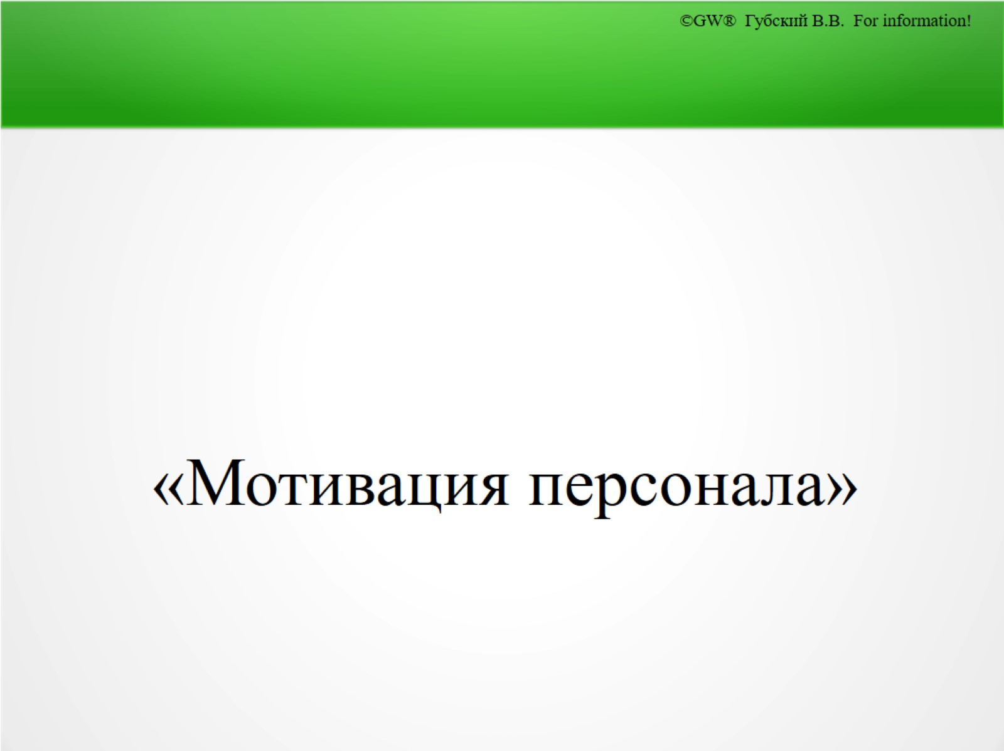

Slide 2
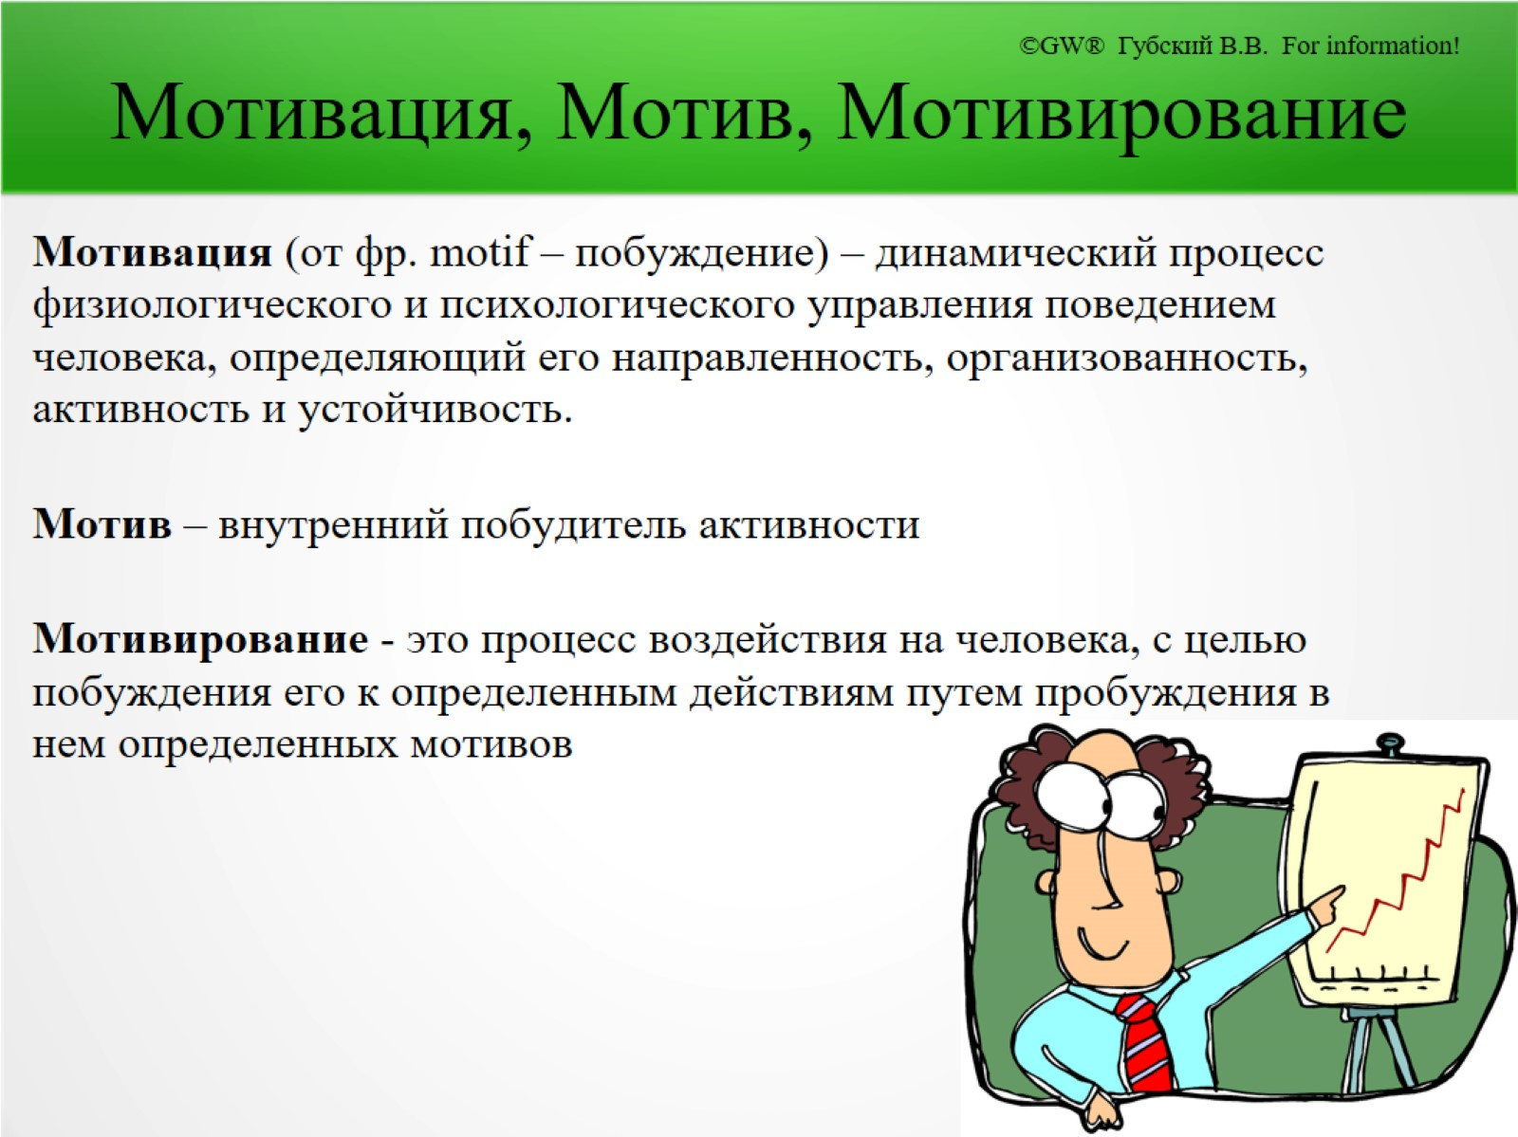
Мотивация, Мотив, Мотивирование

Slide 3
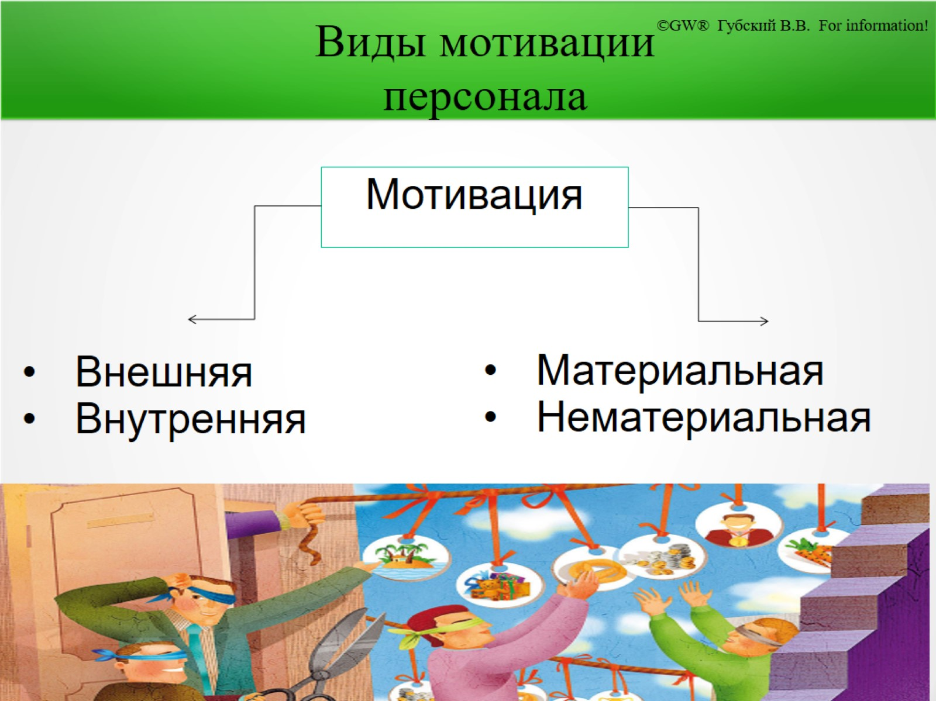

Slide 4
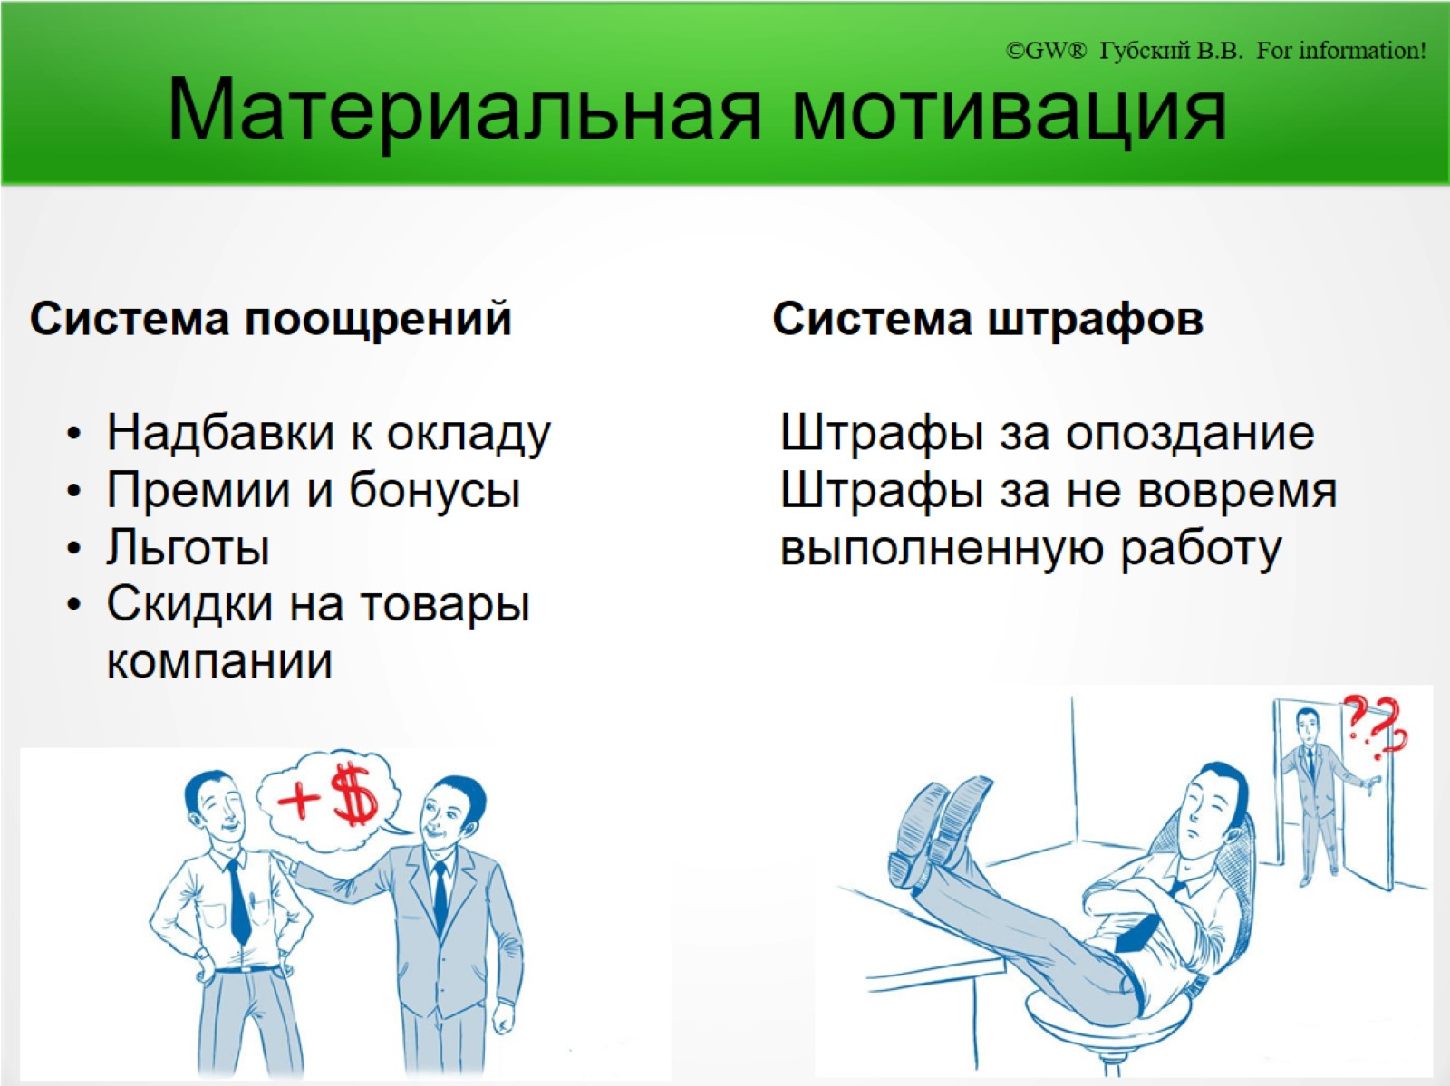
Материальная мотивация

Slide 5

Нематериальная мотивация

Slide 6
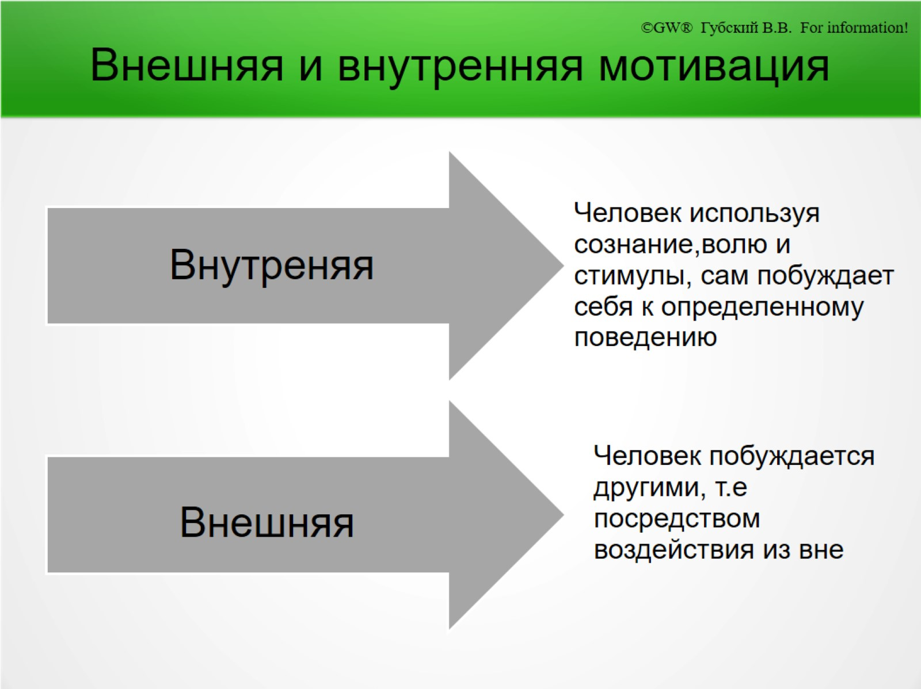
Внешняя и внутренняя мотивация

Slide 7

Стимул, Стимулирование

Slide 8
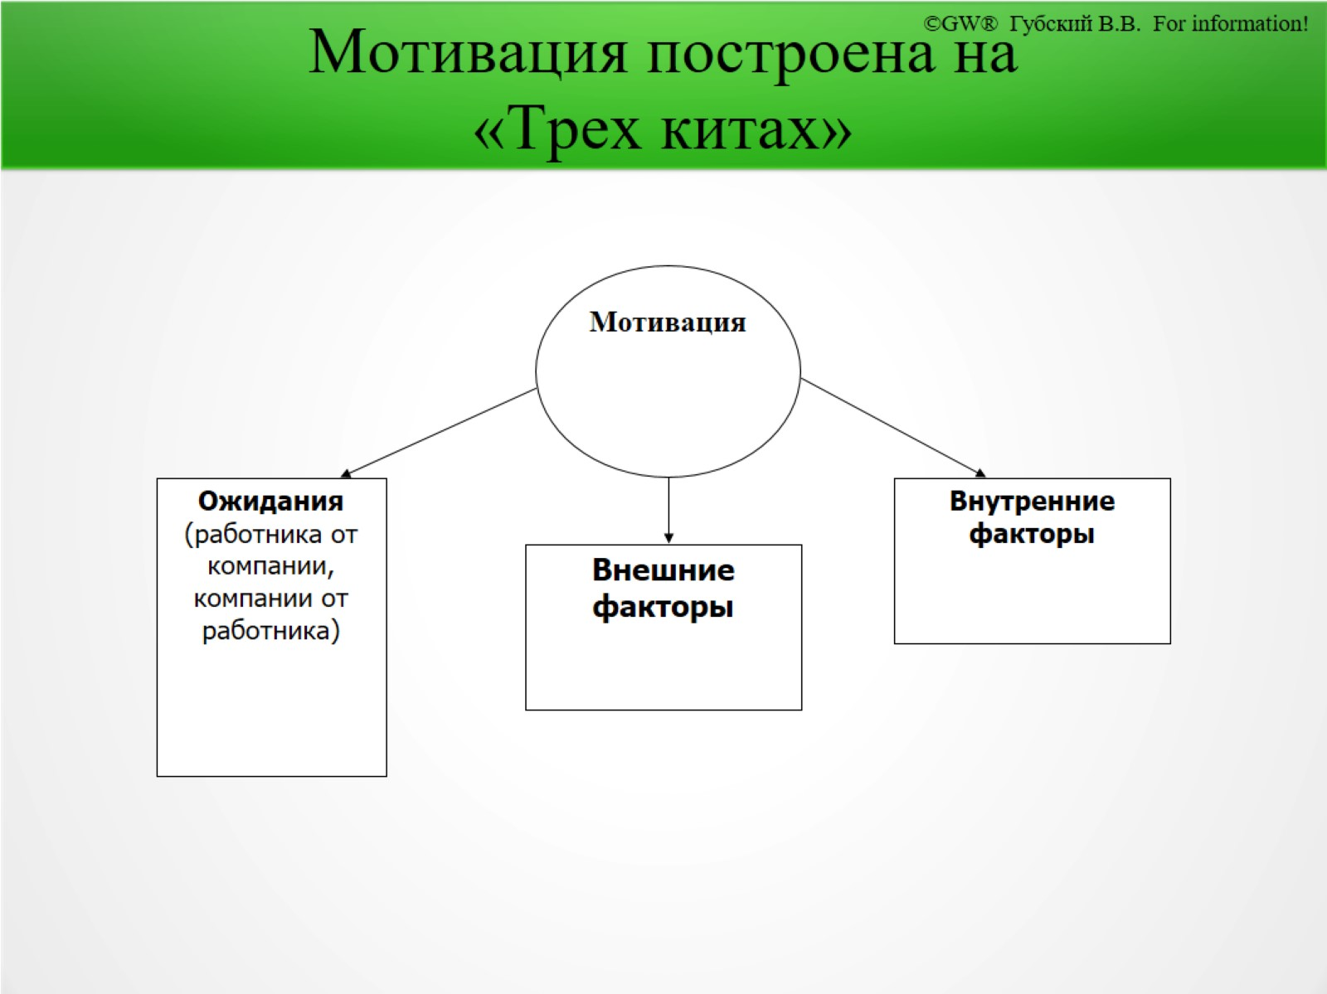
Мотивация построена на
«Трех китах»

Slide 9
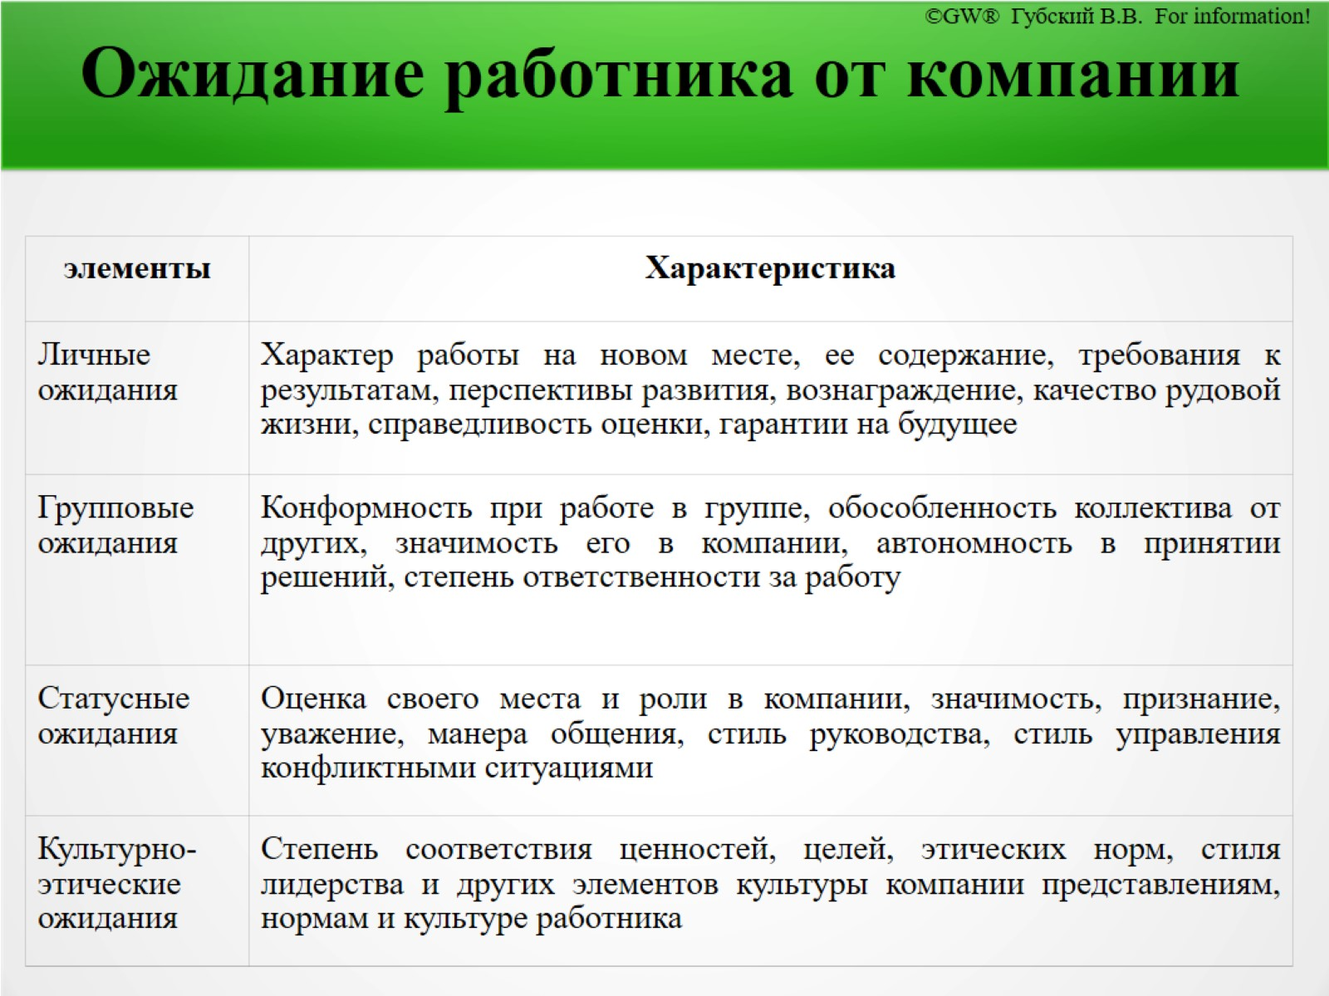
Ожидание работника от компании

Slide 10
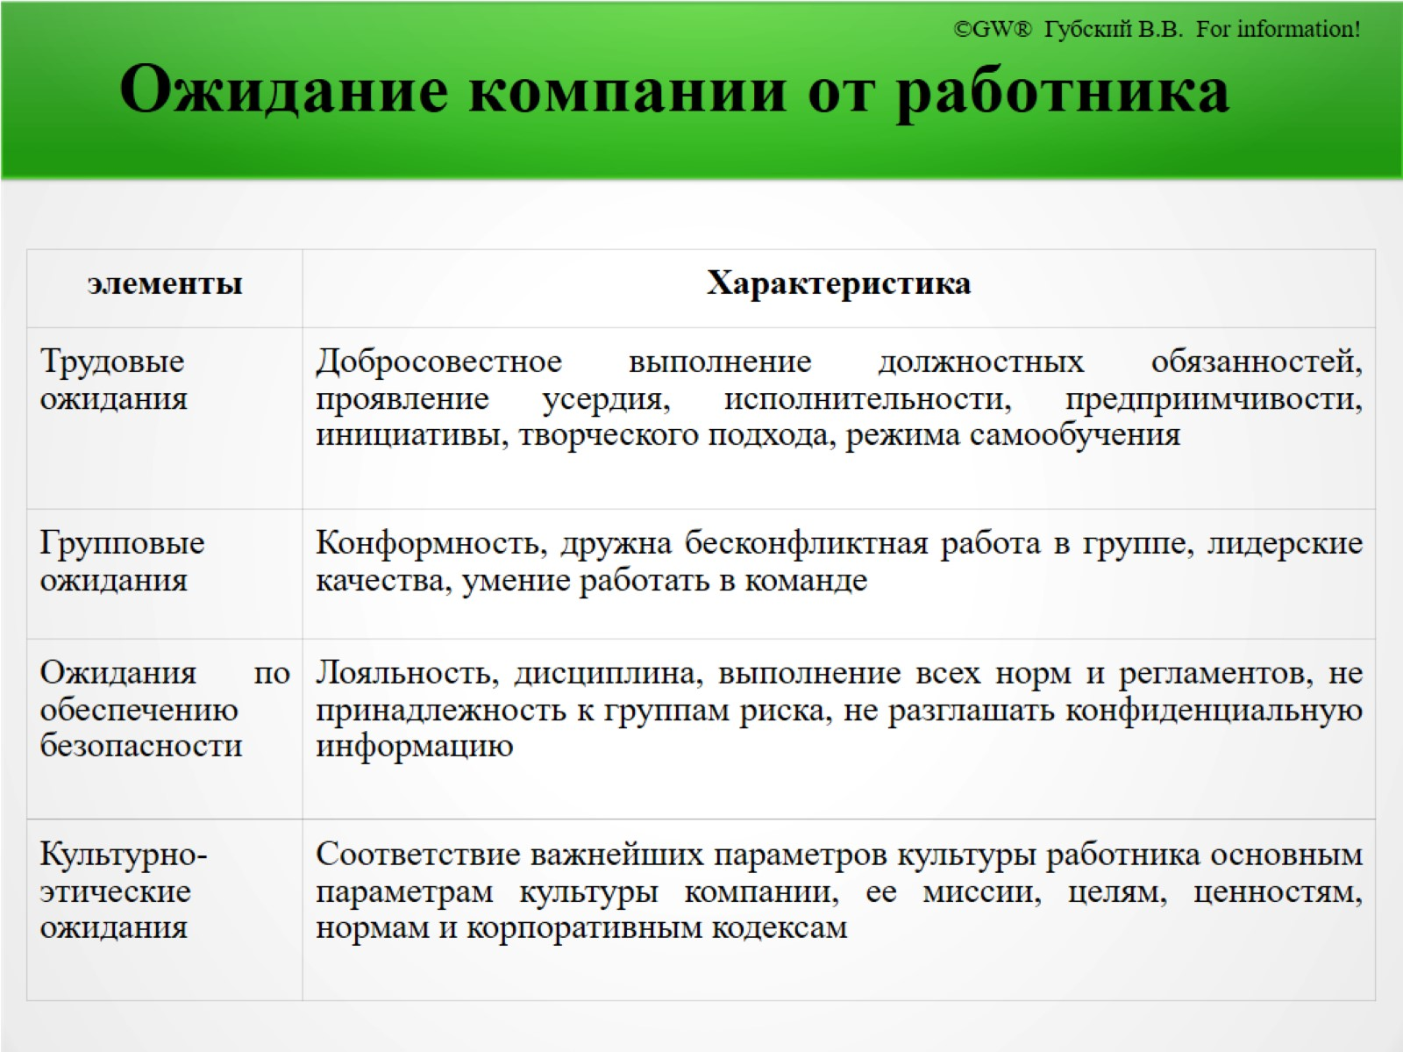
Ожидание компании от работника

Slide 11
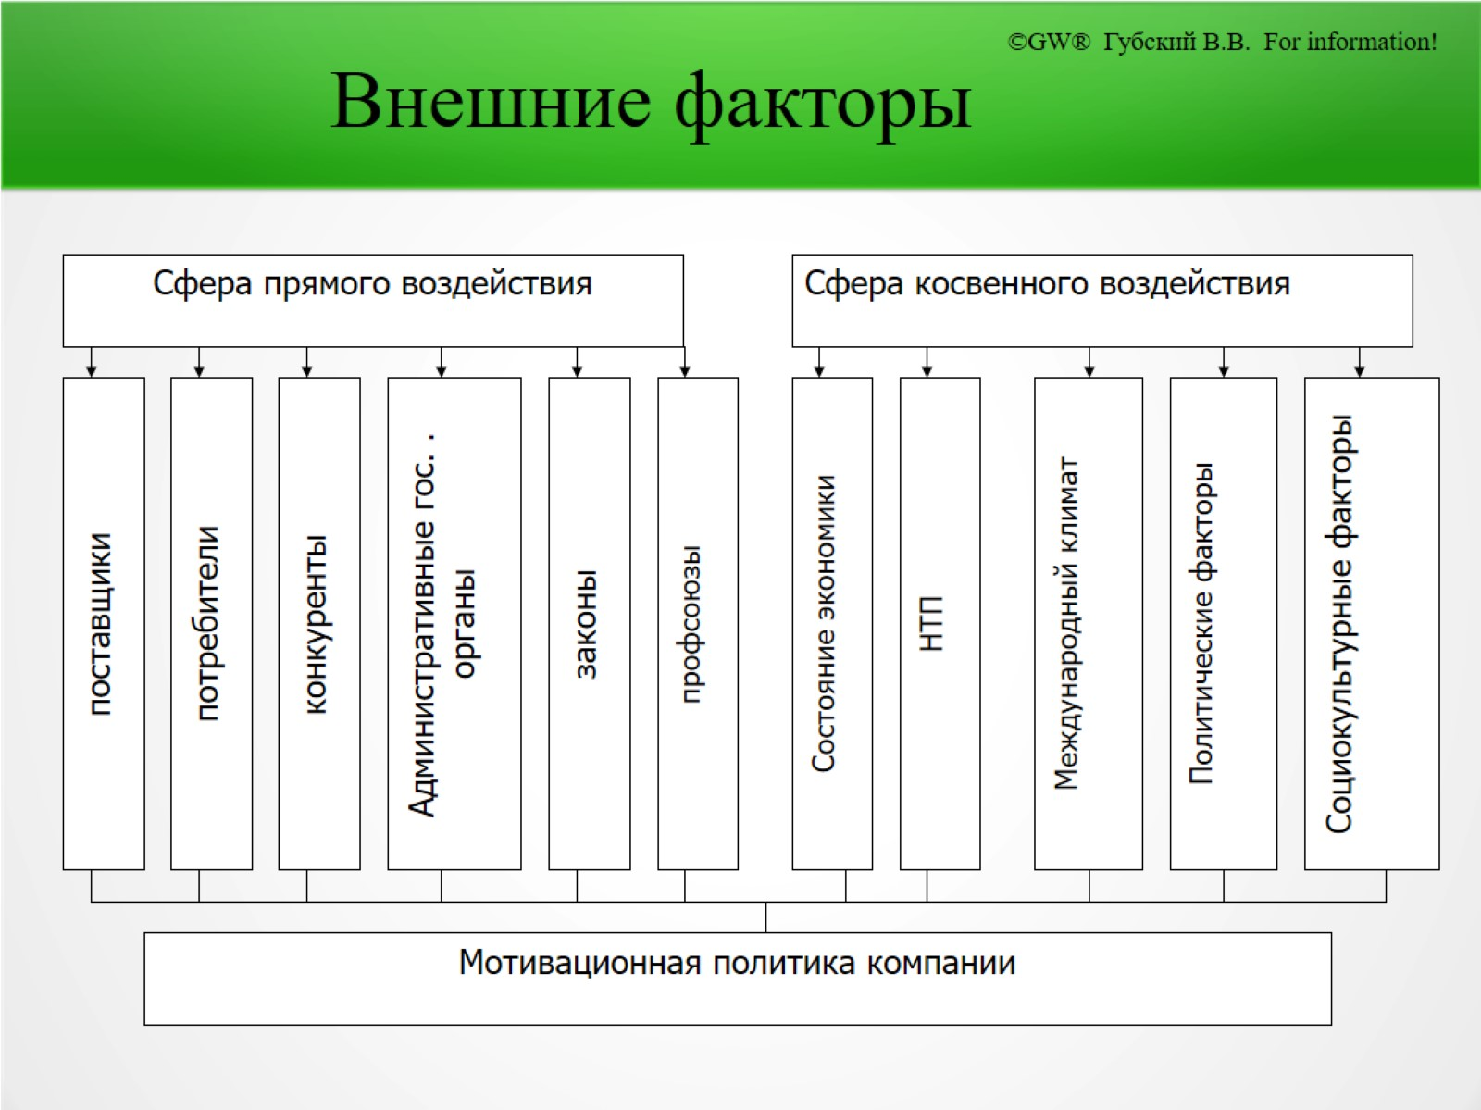

Slide 12
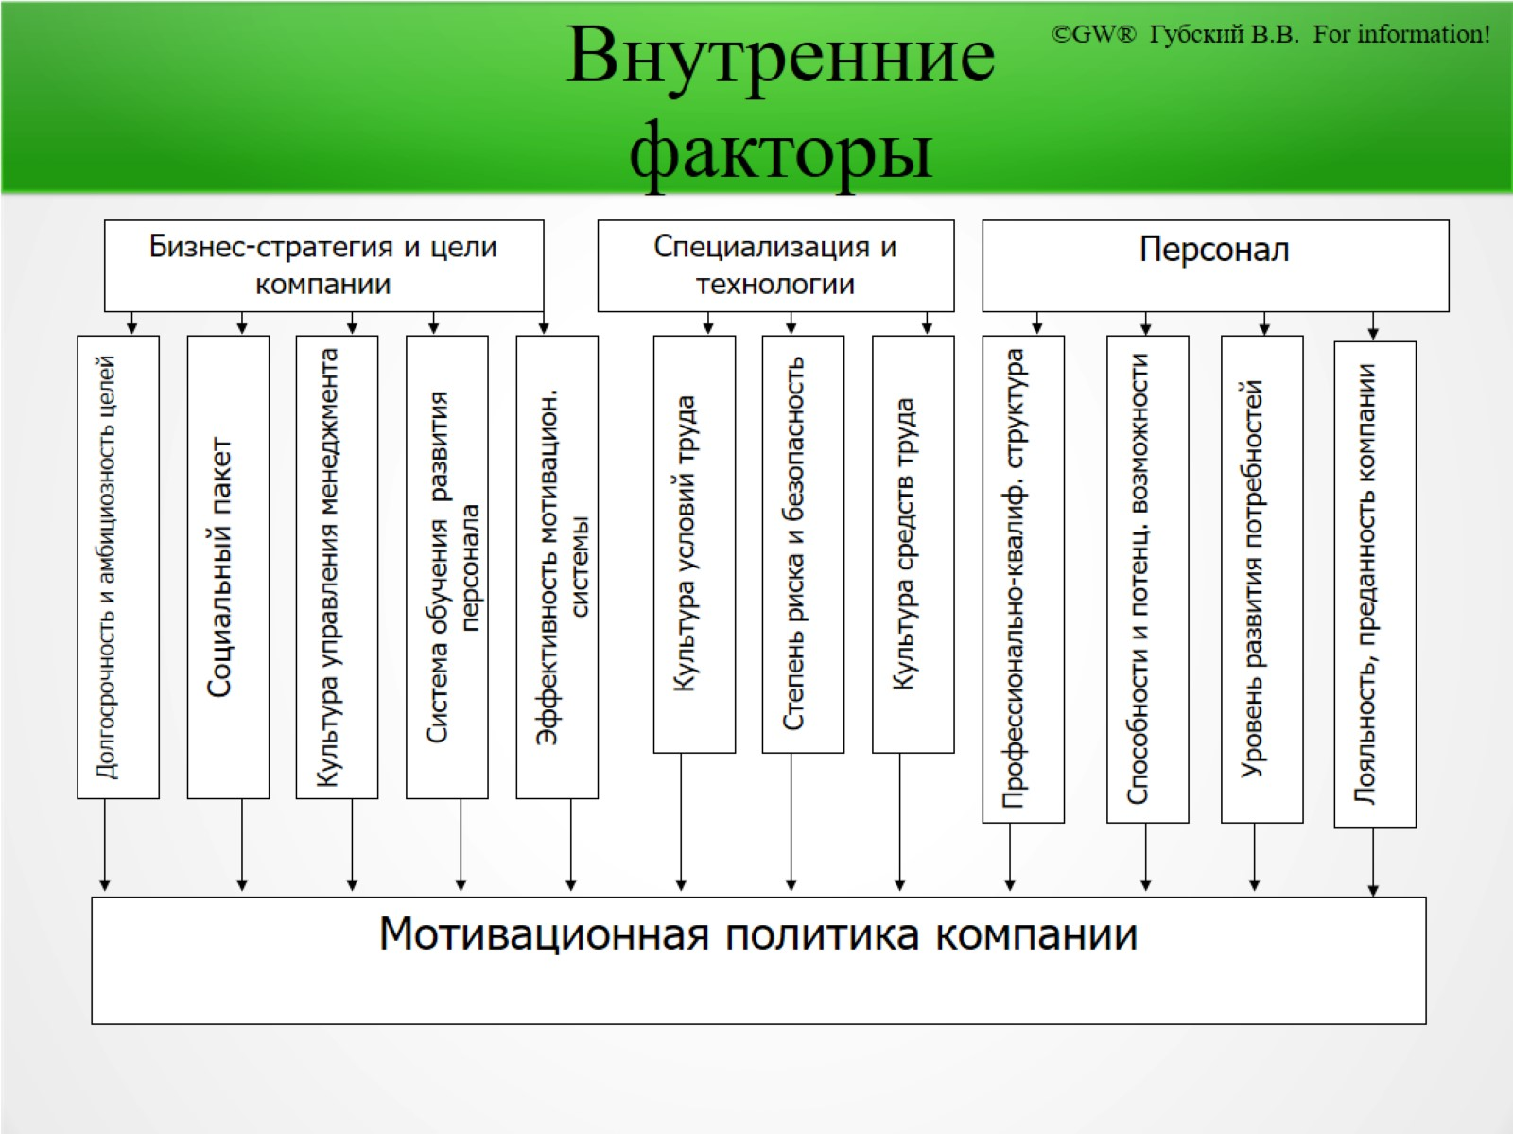

Slide 13
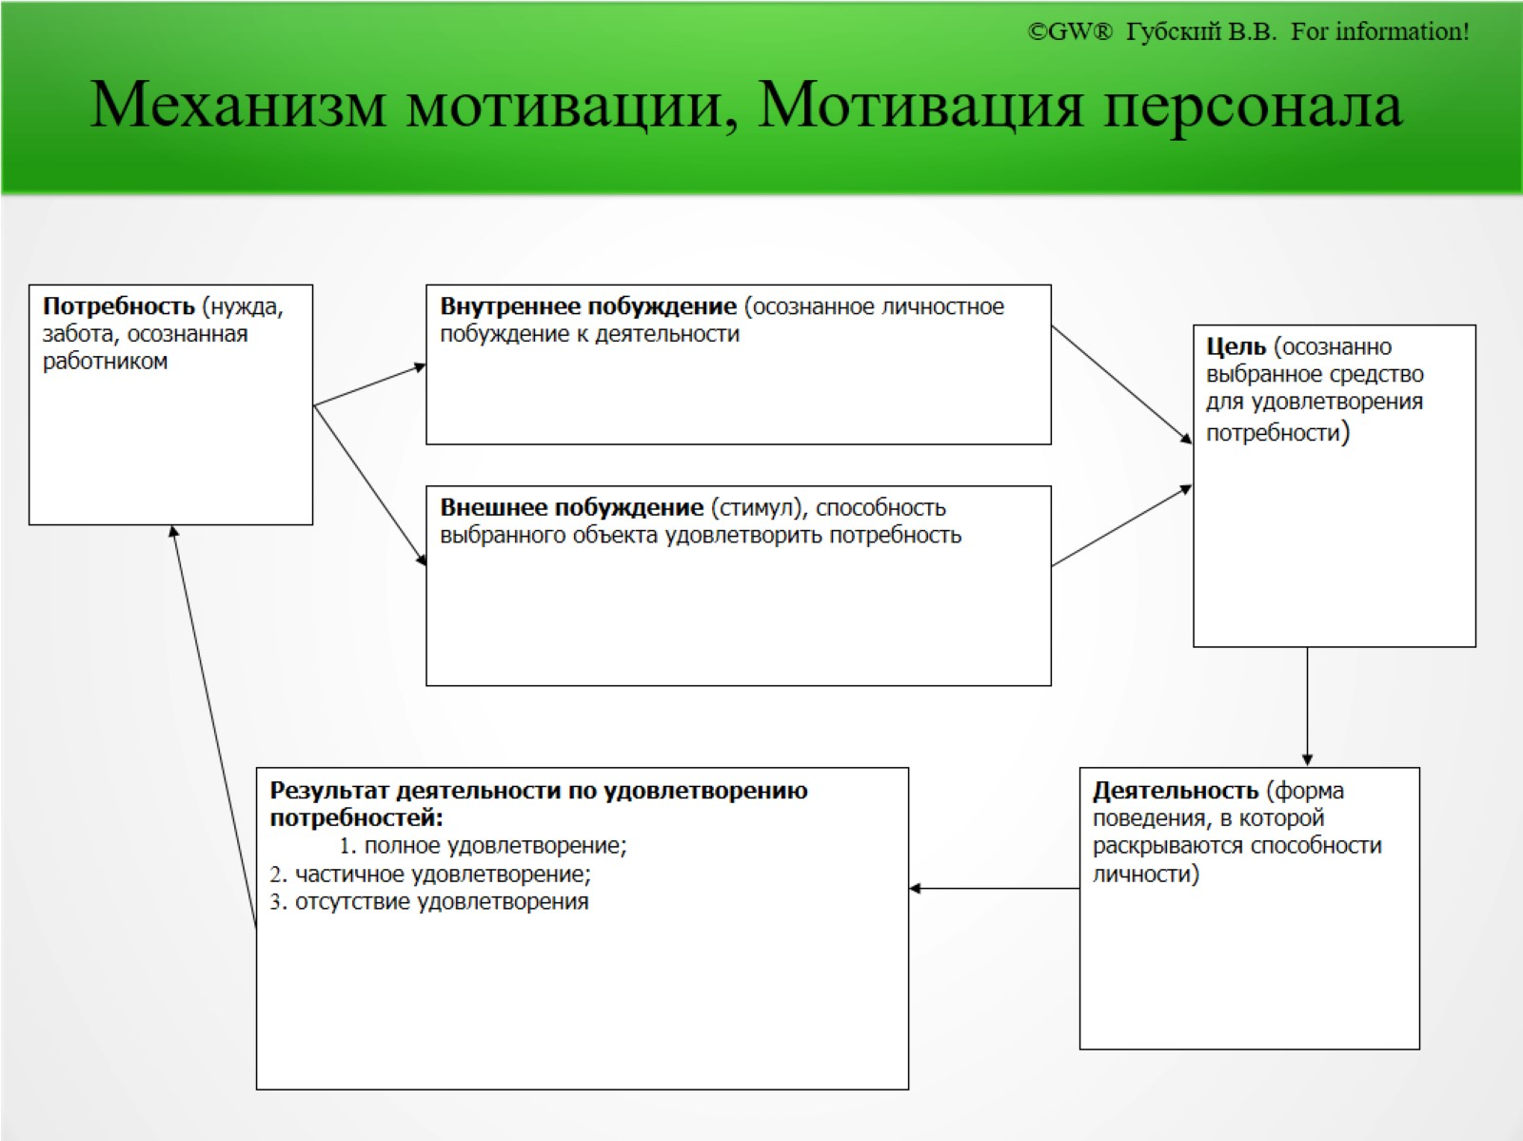

Slide 14
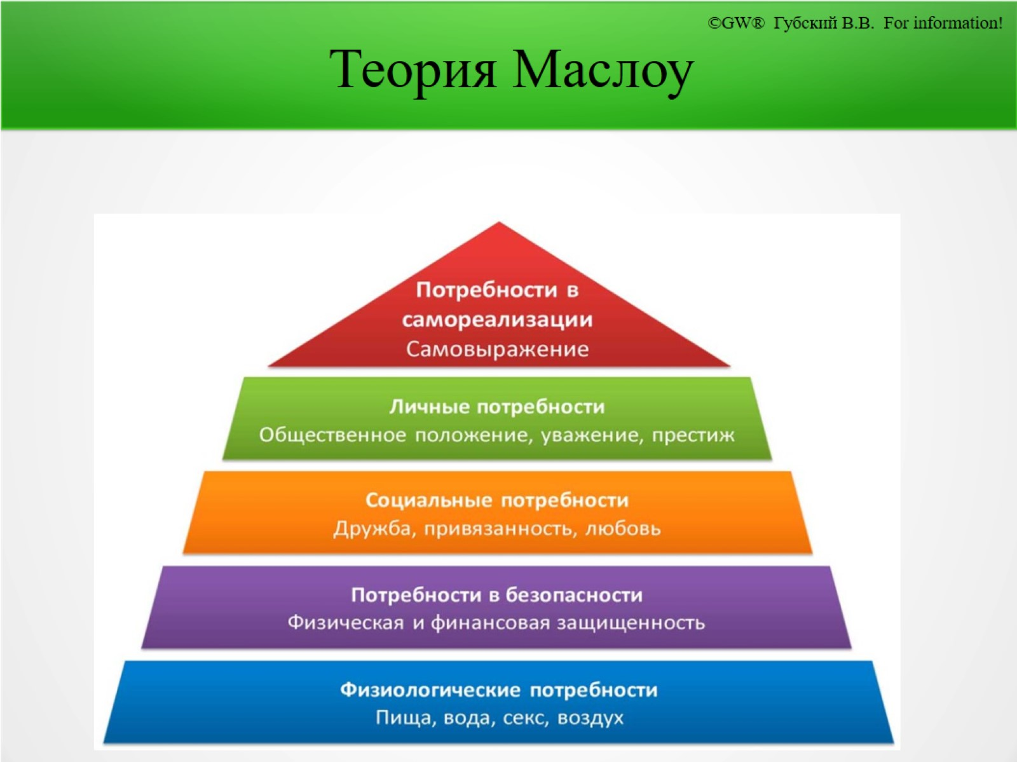

Slide 15
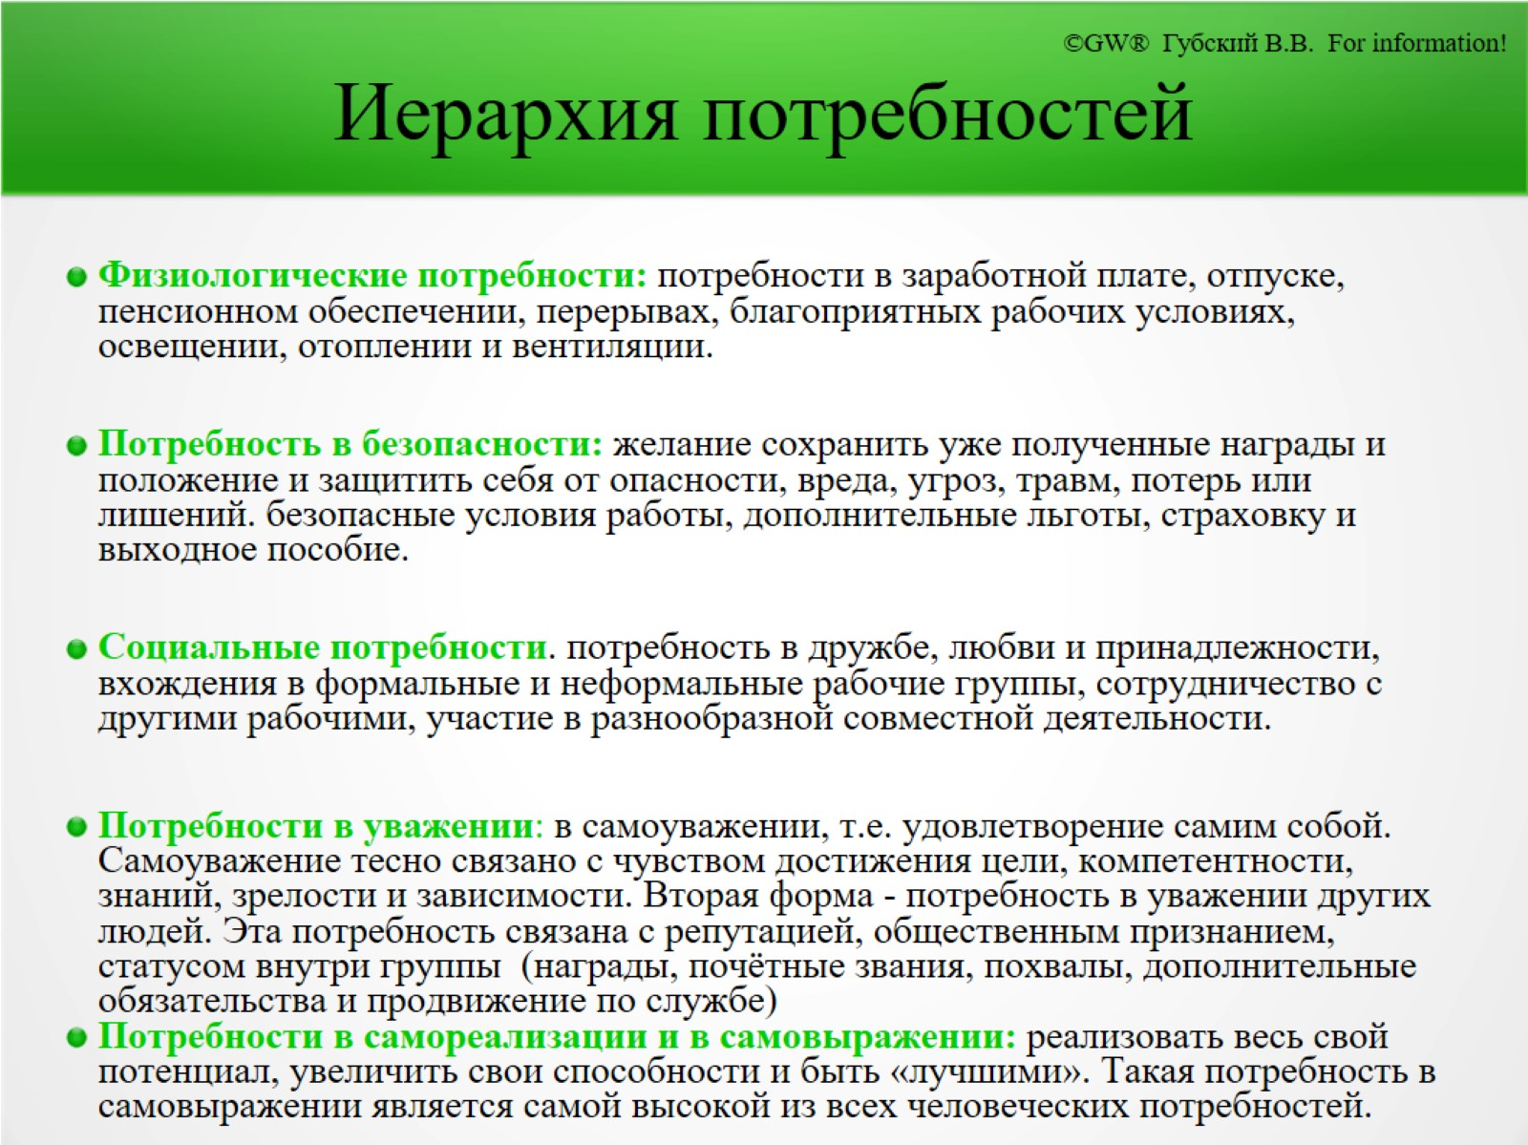
Иерархия потребностей

Slide 16
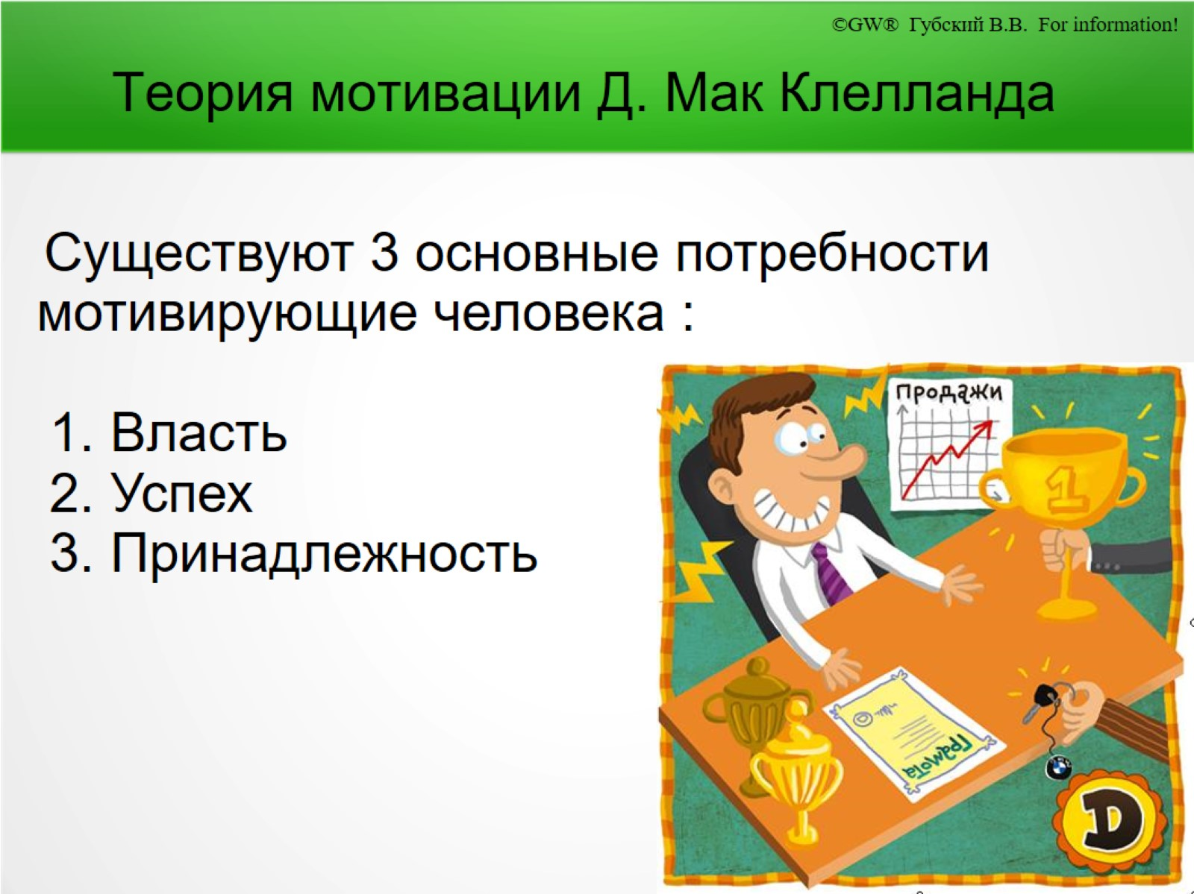
Теория мотивации Д. Мак Клелланда

Slide 17
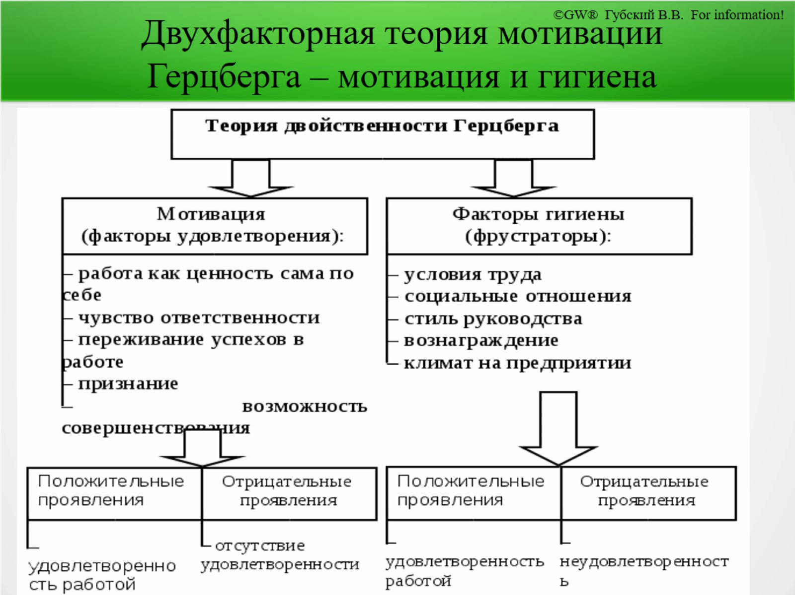

Slide 18
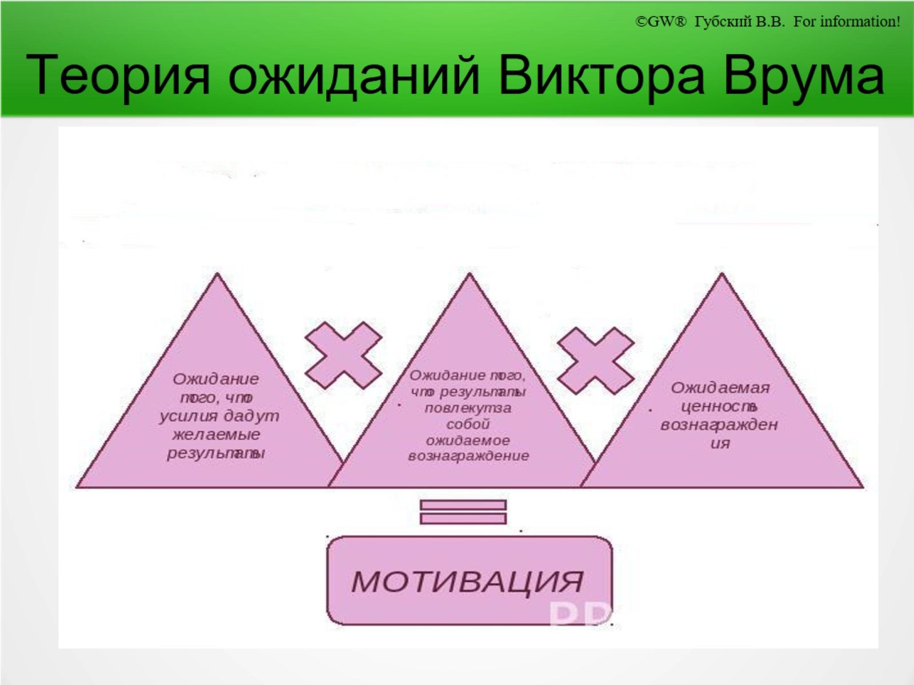
Теория ожиданий Виктора Врума

Slide 19
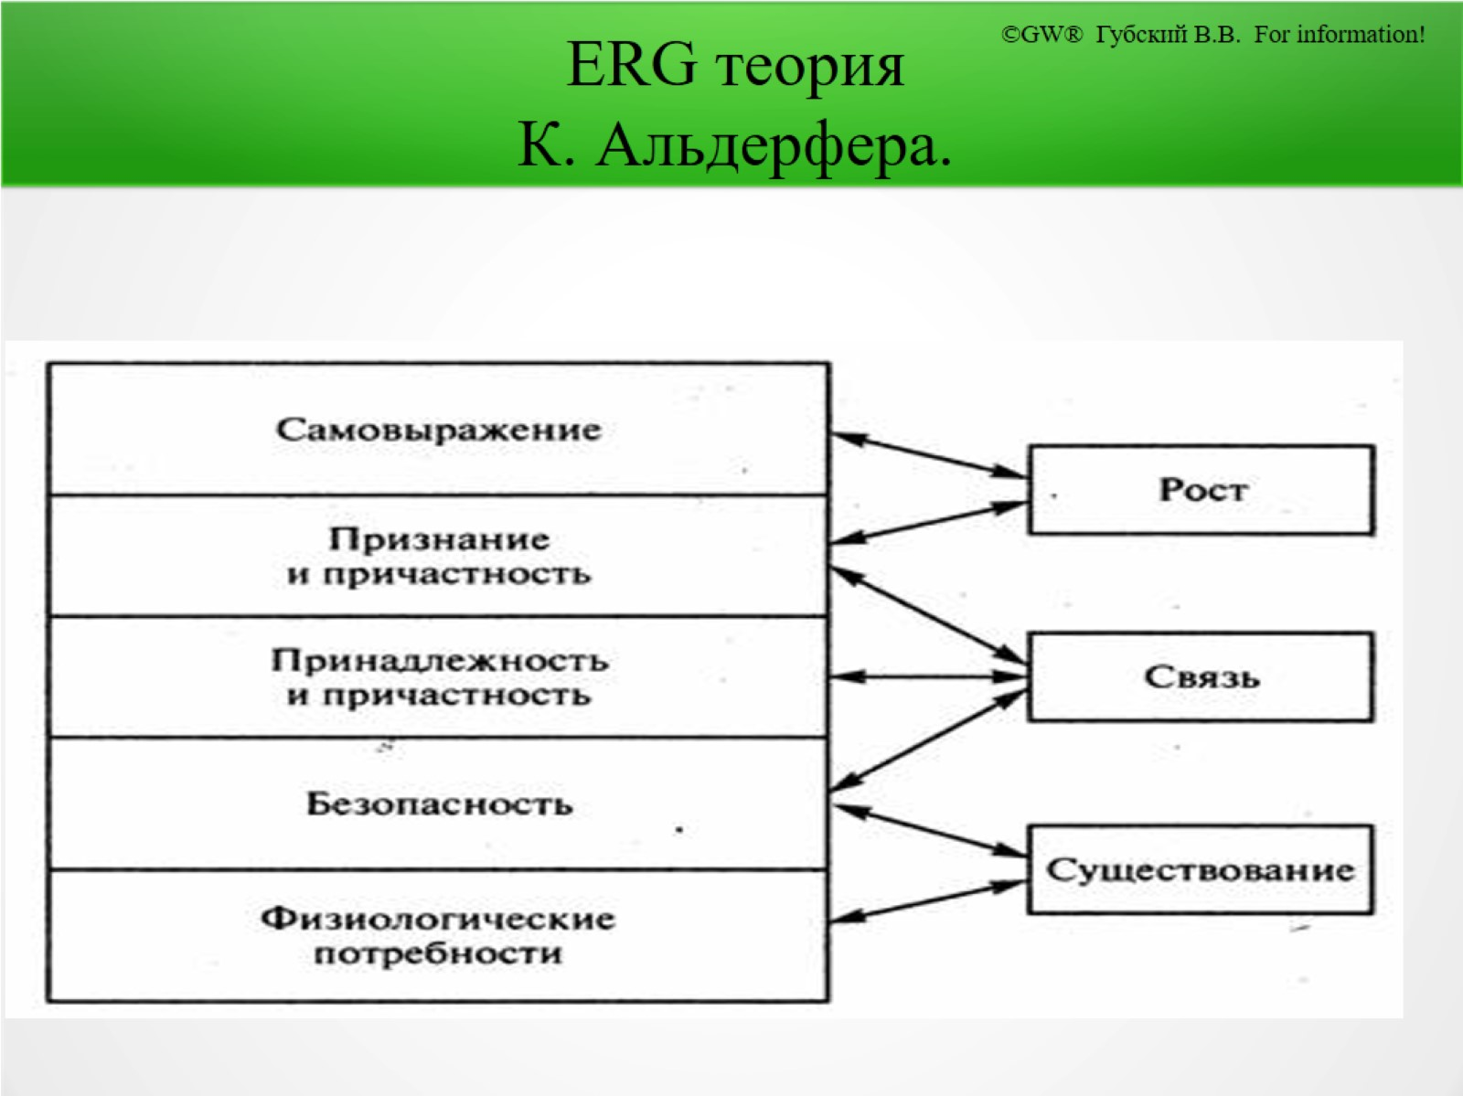
ERG теория
К. Альдерфера.

Slide 20
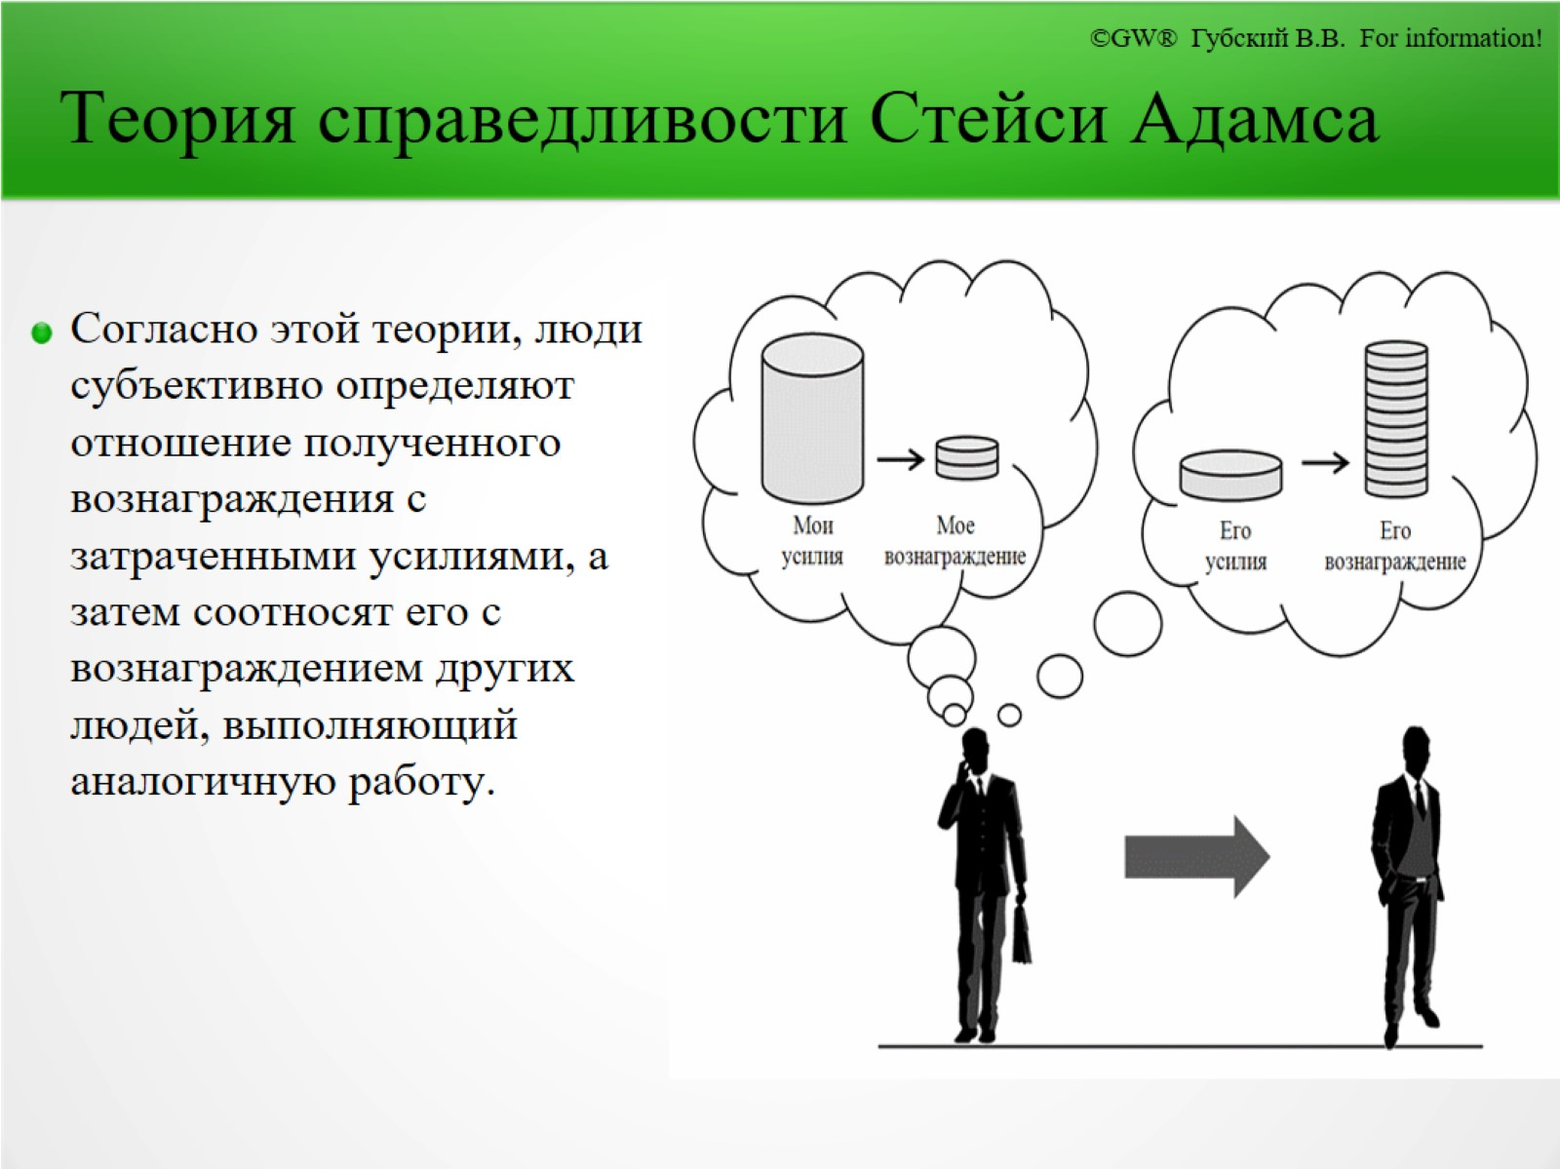
Теория справедливости Стейси Адамса

Slide 21
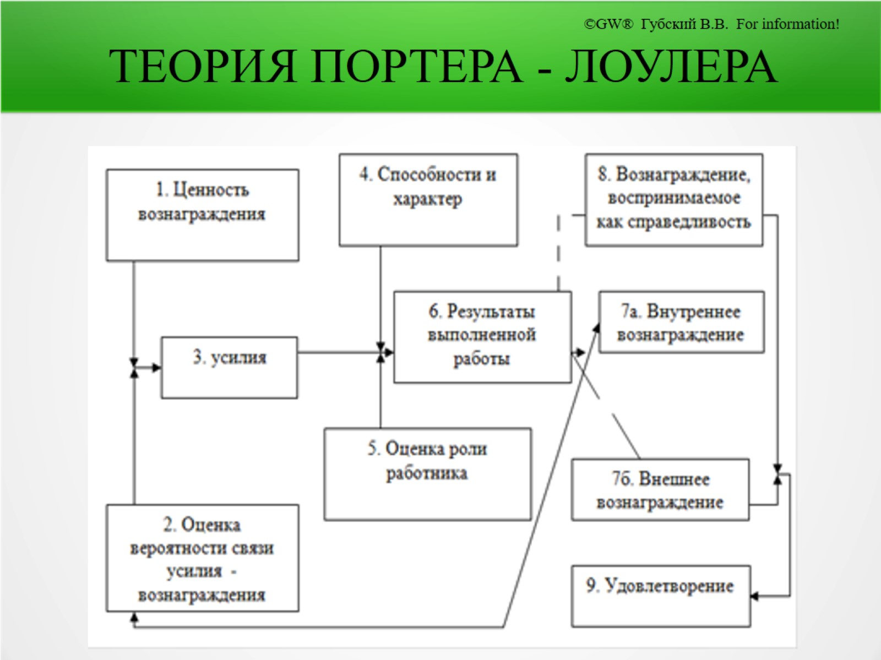

Slide 22
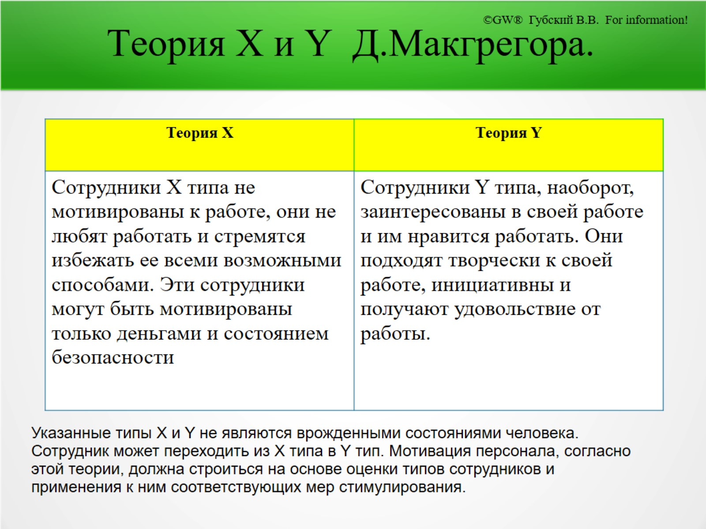
Теория X и Y Д.Макгрегора.

Slide 23
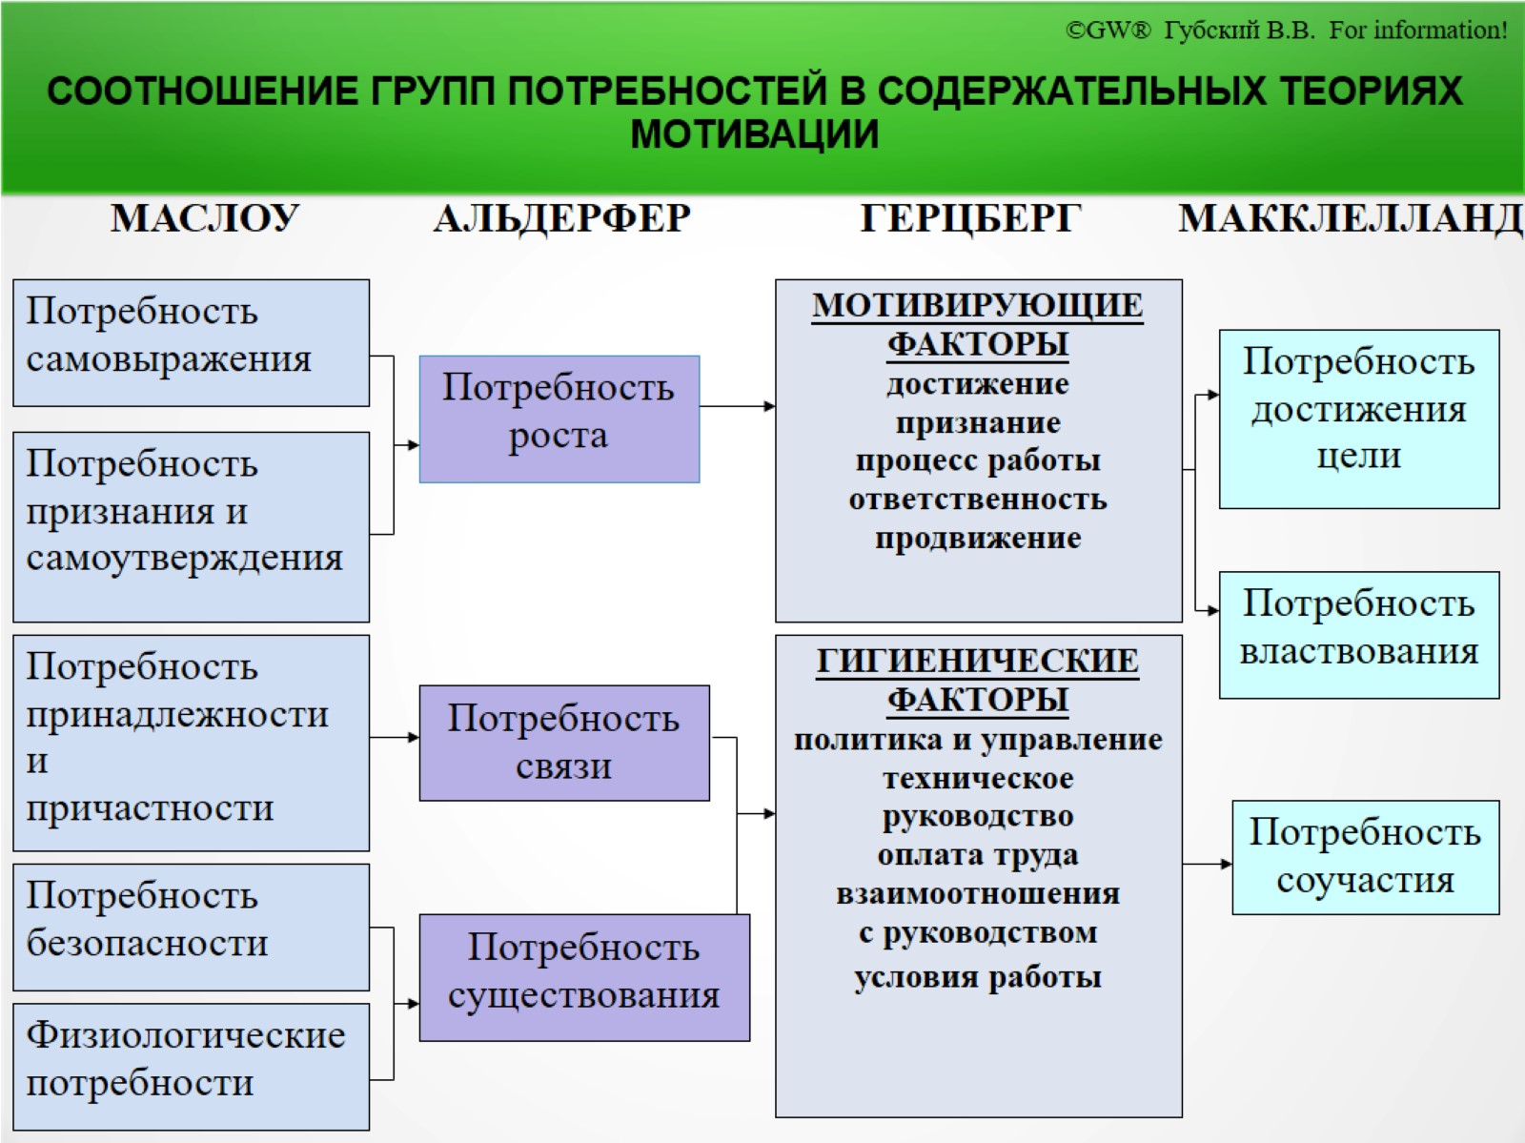

Slide 24
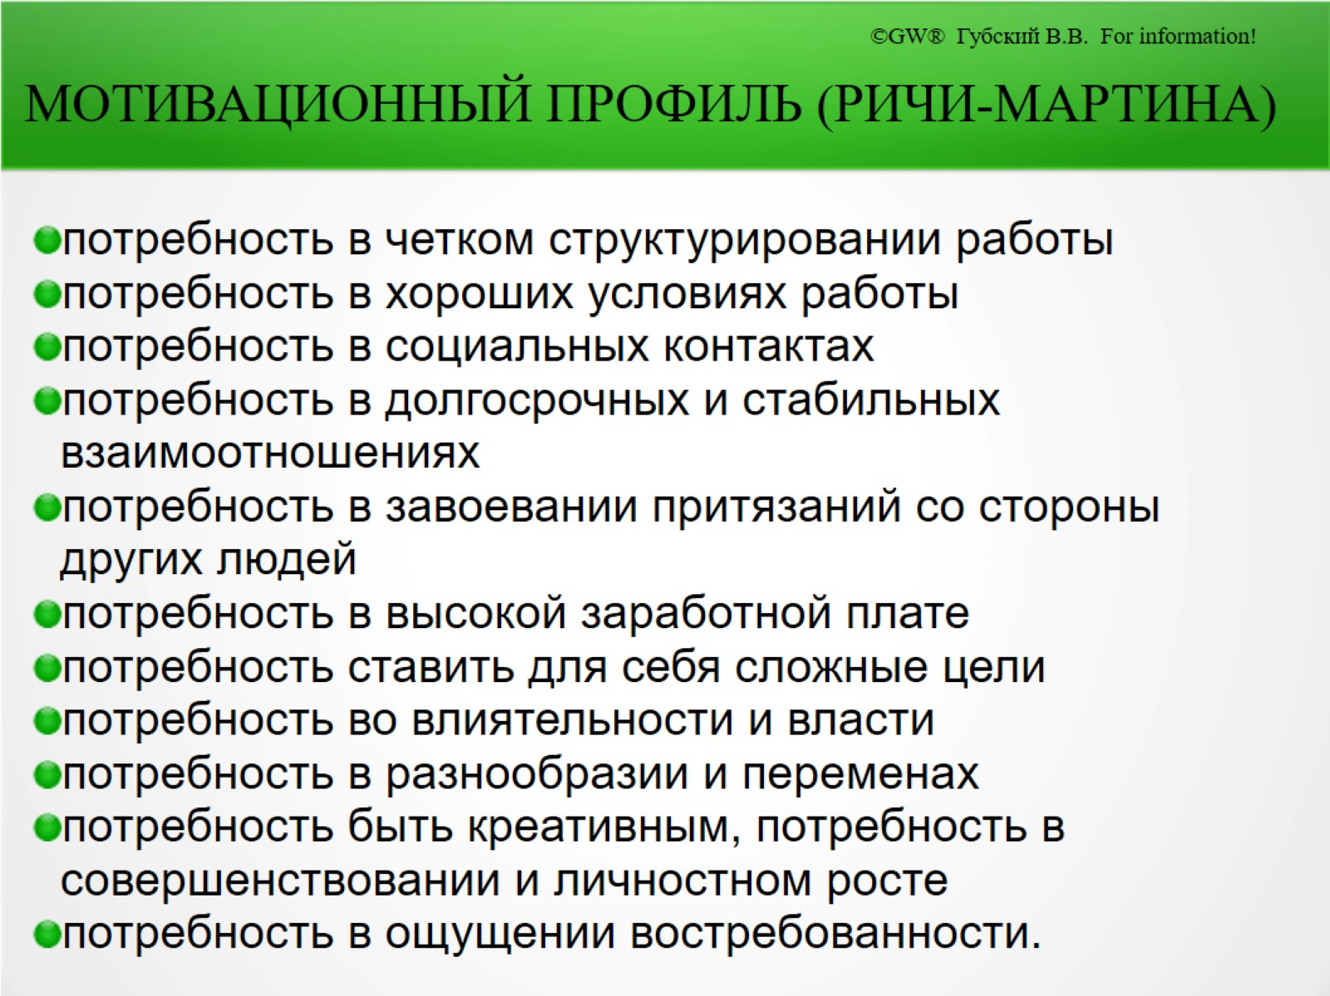

Slide 25
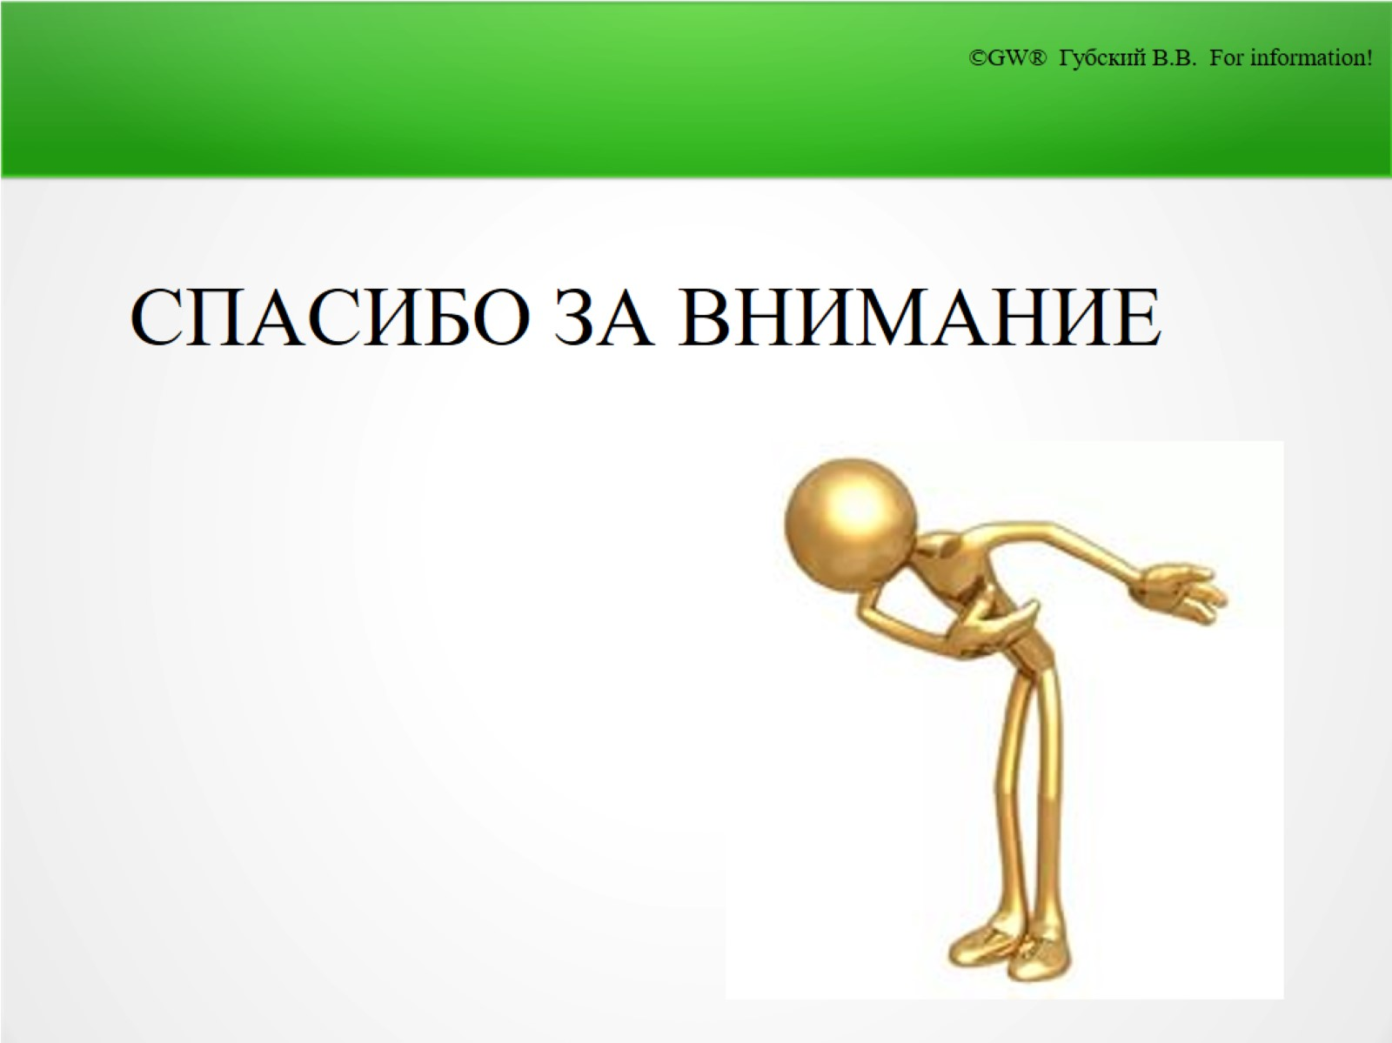
СПАСИБО ЗА ВНИМАНИЕ

